Slide 1



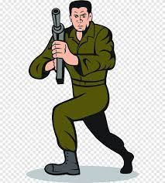


Slide 2
Noch Flugzeuge/Panzer/Schiffe zu sehen

